Slide 1
汇编上机操作
1.所需下载安装的软件
2.虚拟机下的Dos文件到WINDOWS
的传递
3.DOSBox的安装与使用
4.DOS环境下汇编、链接一个汇编
源程序的步骤
华中科技大学 计算机科学与技术学院

Slide 2
1.所需下载安装的软件
(1) 虚拟机vmware workstation 11
①汇编网站-->资料下载-->软件，
共有10个部分10个链接，解压到同一个文件夹即可。
②其他下载地址：
https://download3.vmware.com/software/wkst/file/VMware-workstation-full-11.1.0-2496824.exe
数据库多媒体研究所

Slide 3
1.所需下载安装的软件
(2) Dos 7.10操作系统
汇编网站-->资料下载-->软件，
下载地址：
http://115.156.187.251/huibian1/site/assembly/courseMaterial.files/materialInfo.jsp?id=116
(3)编辑软件edit（也可以使用windows下的记事本）
汇编网站-->资料下载-->软件
http://115.156.187.251/huibian1/site/assembly/courseMaterial.files/materialInfo.jsp?id=22
数据库多媒体研究所

Slide 4
1.所需下载安装的软件
(4) MASM60宏汇编程序和具有窗口界面的程序调试器TD
汇编网站-->资料下载-->软件，解压后与edit放在同一目录
下载地址：
http://115.156.187.251/huibian1/site/assembly/courseMaterial.files/materialInfo.jsp?id=147
具体虚拟机和虚拟机上DOS的安装过程，见汇编网站-->资料下载-->文档：汇编实验软件下载安装.doc
数据库多媒体研究所

Slide 5
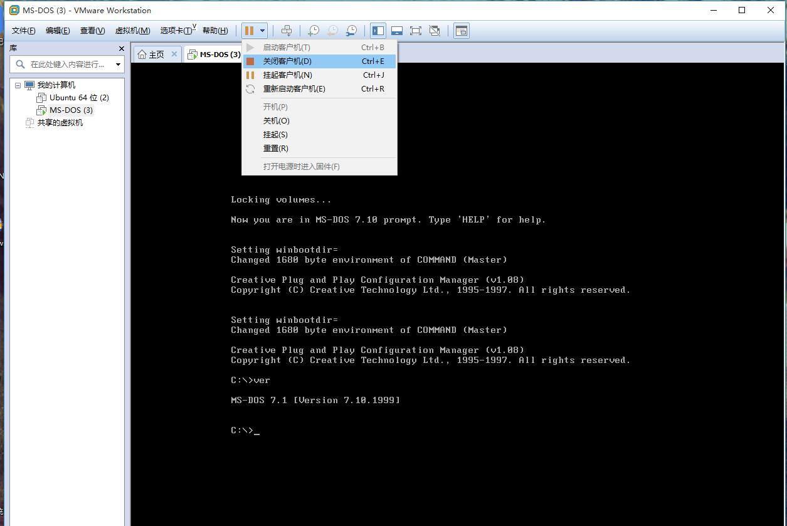
2.虚拟机下的Dos文件到WINDOWS的传递
1.虚拟机硬盘设置步骤
（1）启动虚拟机时，在DOS虚拟机“电源”栏关闭DOS虚拟机

Slide 6
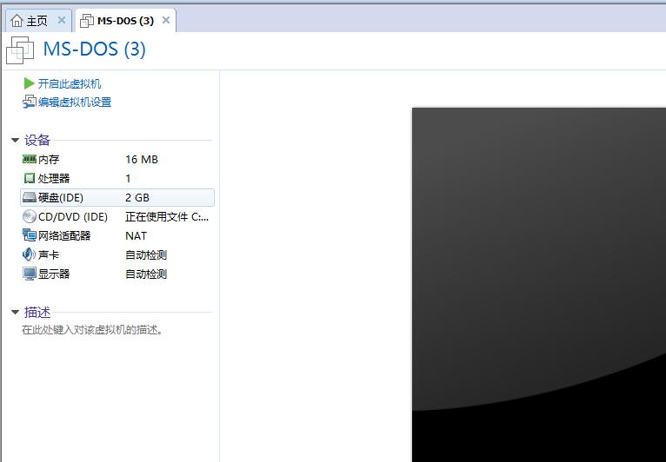
2.虚拟机下的Dos文件到WINDOWS的传递
(2)点击：硬盘（鼠标右键）——实用工具——映射（Z盘）——去掉只读方式——确定。

Slide 7
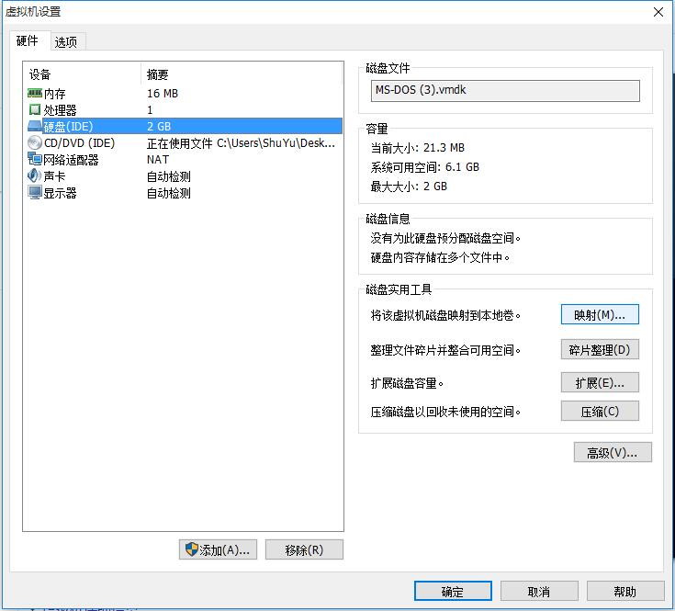
2.虚拟机下的Dos文件到WINDOWS的传递
(2)点击：硬盘——实用工具——映射（Z盘）——去掉只读方式——确定。

Slide 8
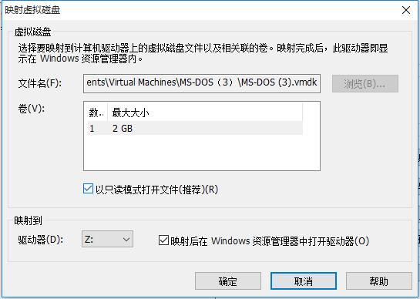
2.虚拟机下的Dos文件到WINDOWS的传递
(2)点击：硬盘——实用工具——映射（Z盘）——去掉只读方式——确定。

Slide 9
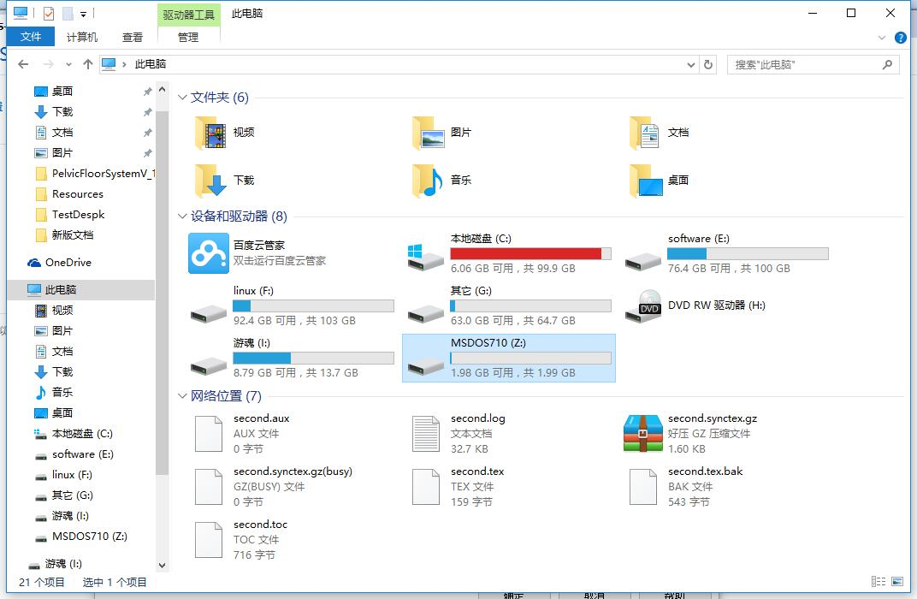
2.虚拟机下的Dos文件到WINDOWS的传递
(2)此时会弹出一个窗口，可见在windos界面可看见Z盘，C盘D盘可以与Z盘相互传递文件，可与Z盘进行文件拷贝传递

Slide 10
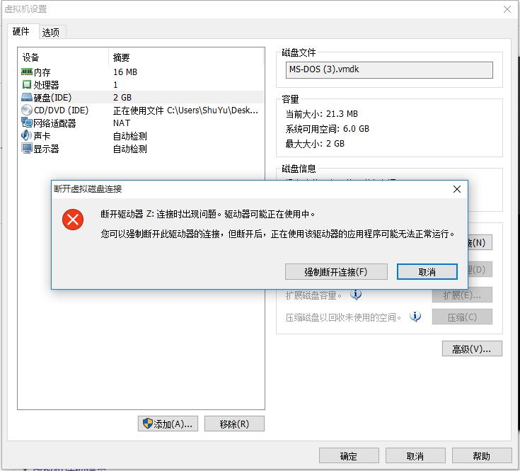
2.虚拟机下的Dos文件到WINDOWS的传递
(3)进入DOS虚拟机需将2中映射去掉（点强制断开连接），在“电源”中启动虚拟机,即可进行汇编源程序的编写、调试

Slide 11
3. DOSBox的下载安装与使用
汇编网站-->资料下载-->软件，
下载地址：
http://115.156.187.251/huibian1/site/assembly/courseMaterial.files/materialInfo.jsp?id=46
在自己计算机上编写普通汇编语言程序时可以使用，比较简单方便。
注意：要在DOSBox窗口中把masm60所在程序的目录安装到指定盘符中，例如：
z>mount c: d:\masm60
就是把D盘中的masm60目录当作DOS窗口中的C盘使用。用 c: 切换到窗口中的C盘即可使用。

Slide 12
4.DOS环境下汇编、链接汇编源程序的步骤
(1) 检查汇编、链接所需要的软件
宏汇编程序MASM60
链接程序LINK
编辑软件edit
调试工具TD
将上述软件保存在同一个目录下
数据库多媒体研究所

Slide 13
4.DOS环境下汇编、链接汇编源程序的步骤
(2) 建立与修改汇编源程序文件，扩展名为.asm
在WINDOWS XP或WIN 7下可用记事本输入汇编源程序，然后以.asm为扩展名存盘，也可在DOS虚拟机上用edit编辑。
(3) 汇编源文件以产生相应的目标文件（扩展名为.obj）,执行命令：
MASM DEMO.ASM；
或者：
MASM DEMO.ASM
数据库多媒体研究所

Slide 14
4.DOS环境下汇编、链接汇编源程序的步骤
(4) 连接目标文件以建立可执行文件（扩展名为.exe）
LINK DEMO;
产生可执行文件DEMO.EXE
（5） 调试运行可执行文件DEMO.EXE。
数据库多媒体研究所

Slide 15
4.DOS环境下汇编、链接汇编源程序的步骤
(6)调试工具TD.EXE的使用
(i) 将.exe文件装入；
(ii) 设置断点
(iii) 单步执行
(iv) 查看寄存器的状态
(v) 查看数据段的内容
(vi) 修改寄存器的内容
(vii) 修改存储单元的内容
数据库多媒体研究所

